Slide 1
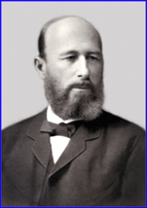
Бутлеров Олександр Михайлович

Slide 2
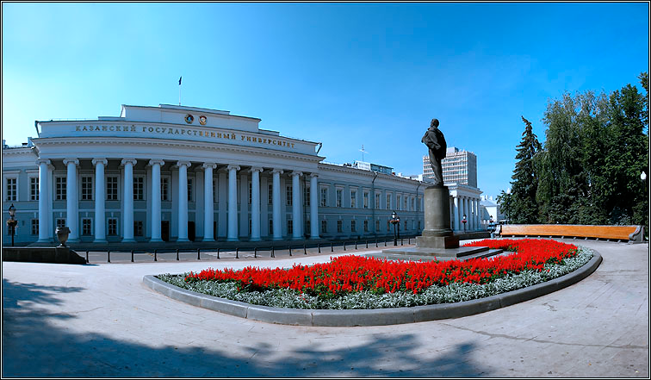
Казанський університет

Slide 3
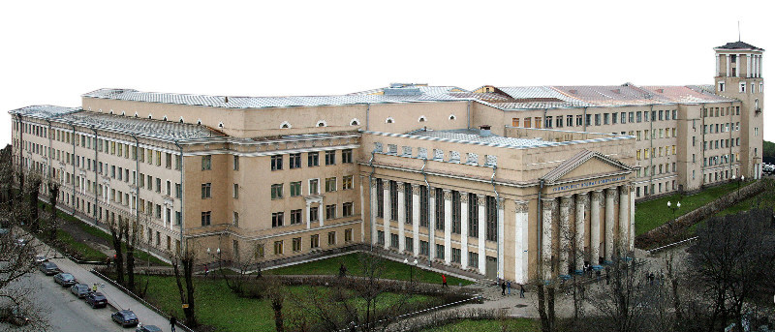
Санкт-Петербурзький університет

Slide 4
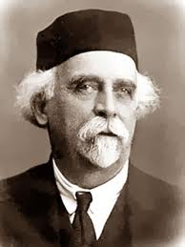
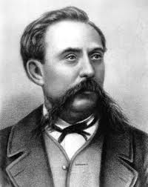
Зінін Микола Миколайович

Slide 5
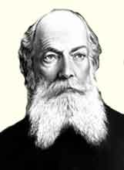
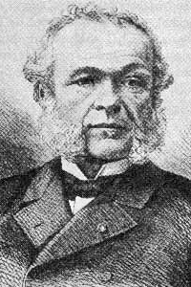
Ф.А.Кекуле
Ш.А.Вюрц

Slide 6
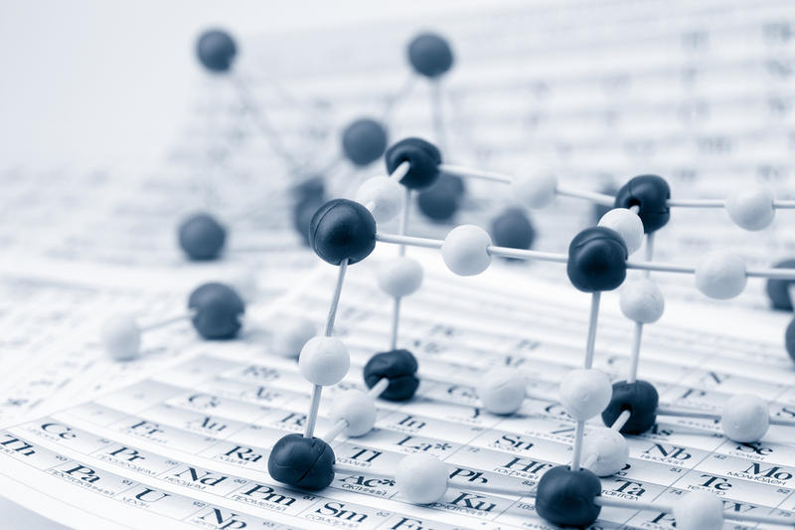
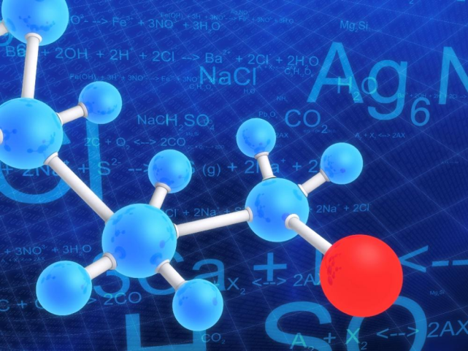

Науковий внесок
Теорія хімічної будови
Явище ізомеріїї
Бутиловий спирт
Синтетичний каучук

Slide 7
Основи теорії хімічної будови:
«Полагая, что каждому химическому атому свойственно лишь определённое и ограниченное количество химической силы (сродства), с которой он принимает участие в образовании тела, я назвал бы химическим строением эту химическую связь, или способ взаимного соединения атомов в сложном теле»
«… химическая натура сложной частицы определяется натурой элементарных составных частей, количеством их и химическим строением»

Slide 8
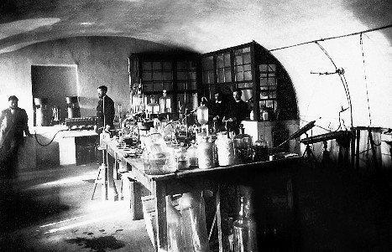
Педагогічна діяльність

Slide 9
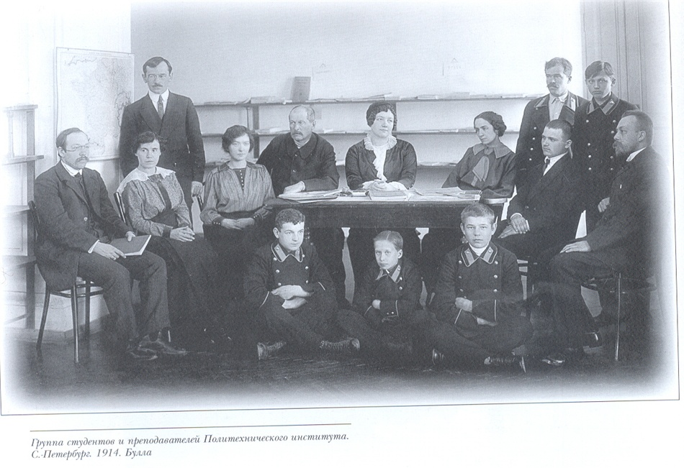
Громадська діяльність

Slide 10
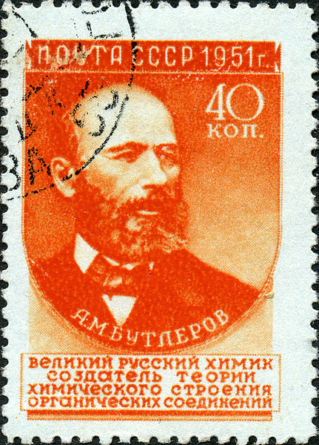
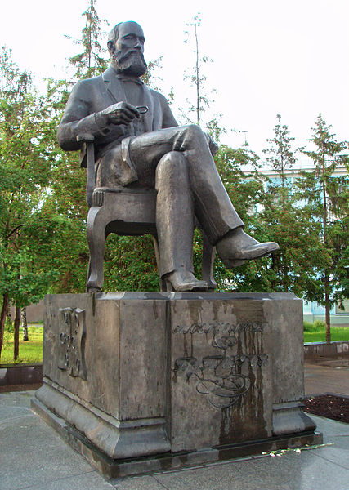
Пам*ять

Slide 11

ДЯКУЮ ЗА УВАГУ!!

